Slide 1

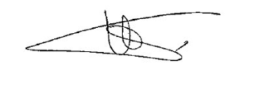

Dr Bruno LOUIS
Médecin généraliste
32 Bis Boulevard de L'université
21000 Dijon

Slide 2
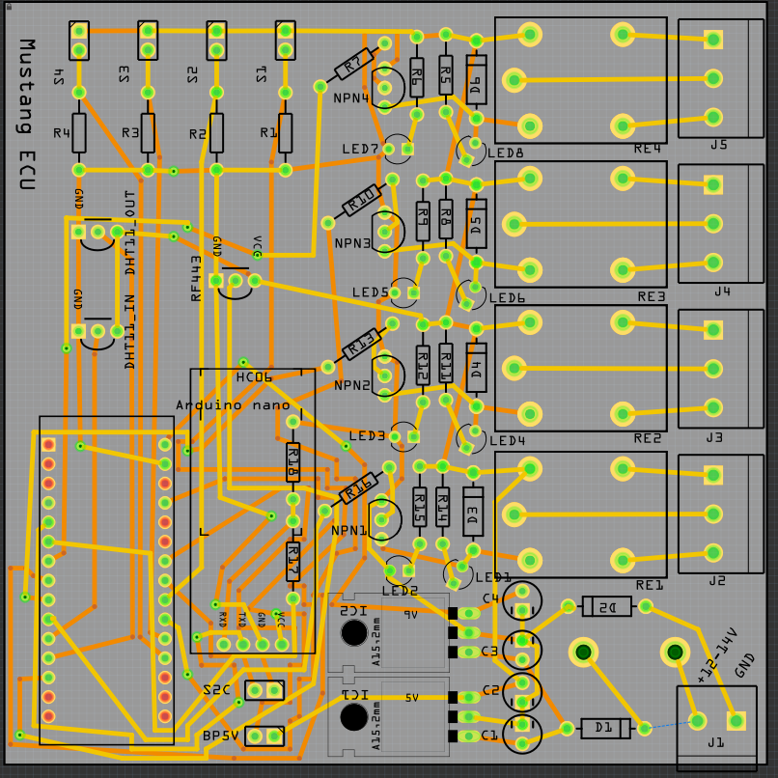

Slide 4
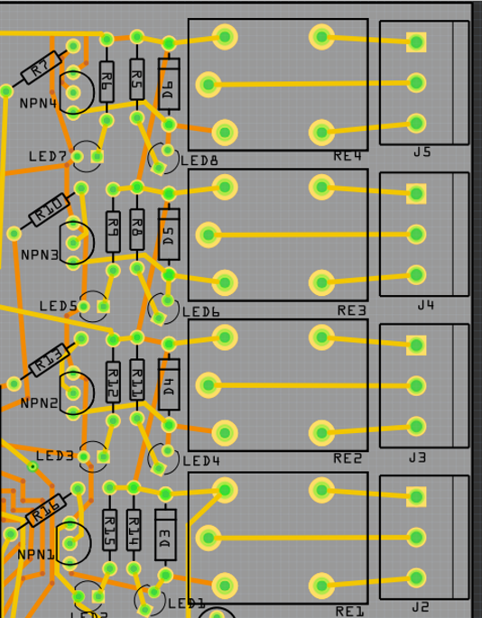

Slide 5
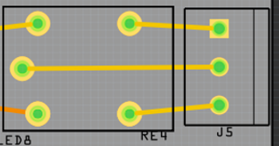
NO
NC

Slide 6
